Slide 1
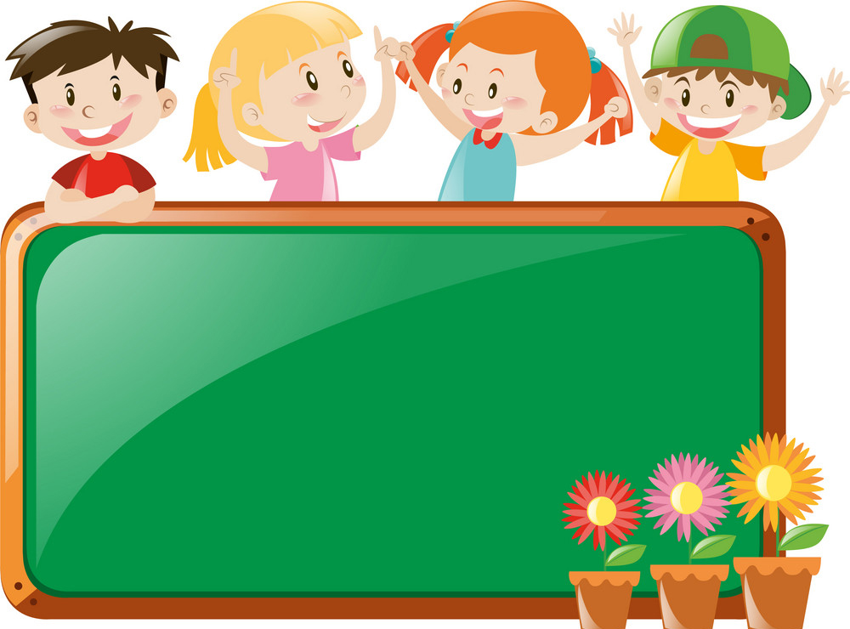

TRƯỜNG TIỂU HỌC HƯNG DŨNG 1
Đạo đức – Lớp 5A
EM YÊU HÒA BÌNH
(Tiết 2)
Em yêu hòa bình
( Tiết 2).

Slide 2
Nêu được những điều tốt đẹp mà hòa bình mang lại cho trẻ em.
- Nêu được các biểu hiện của hòa bình trong cuộc sống hàng ngày.
YÊU
CẦU
CẦN
ĐẠT
- Yêu hòa bình, tích cực tham gia các hoạt động bảo vệ hòa bình phù hợp với khả năng do nhà trường, địa phương tổ chức.
- Năng lực tự học, năng lực giải quyết vấn đề và sáng tạo, năng lực thẩm mĩ, năng lực giao tiếp, năng lực hợp tác.

Slide 3
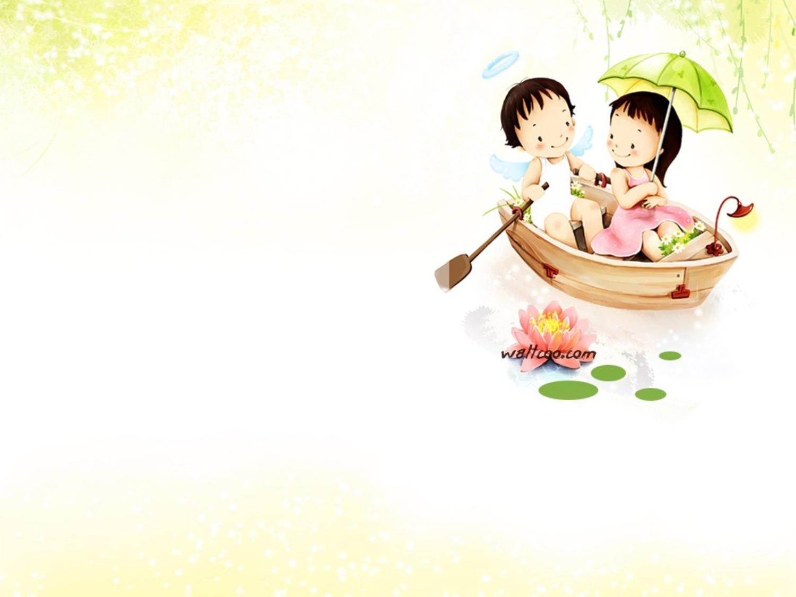
KHỞI ĐỘNG
Nối mỗi ý ở cột A với ý ở cột B để thành câu hoàn chỉnh.

Slide 4
A
1. Hòa bình mang lại
2. Mọi trẻ em đều có quyền
3. Bảo vệ hòa bình là
4. Trẻ em cũng có trách nhiệm tham gia
B
a. trách nhiệm của toàn nhân loại.
b. các hoạt động vì hòa bình phù hợp với khả năng.
c. cuộc sống ấm no, hạnh phúc cho con người.
d. được sống trong hòa bình.

Slide 5

Kể tên những hoạt động vì hoà bình mà em biết.

Slide 6
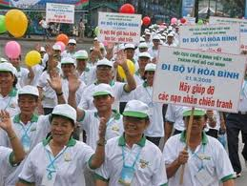
Đi bộ vì hoà bình

Slide 7
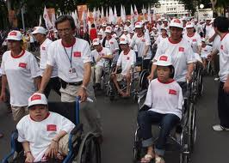
Đi bộ đồng hành vì nạn nhân chất độc da cam

Slide 8
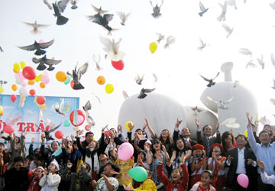
Thả bồ câu xây dựng vườn chim Hòa Bình

Slide 9
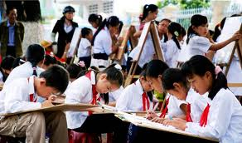
Vẽ tranh về chủ đề “Em yêu hoà bình”

Slide 10
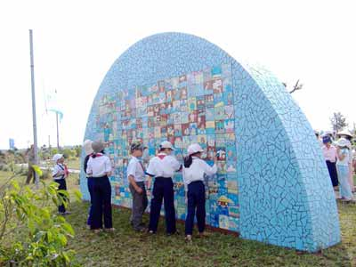
Vẽ tranh với chủ đề Hòa bình bằng gạch lớn nhất Việt Nam.

Slide 11
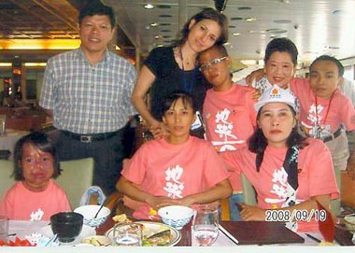
Những nạn nhân chất độc da cam
của Đà Nẵng đến Singapore tham dự
các hoạt động kêu gọi vì hòa bình.

Slide 12
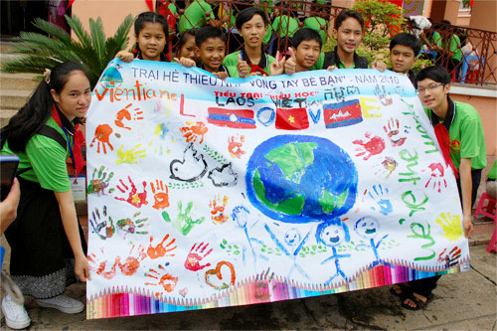
Trại hè giao lưu thiếu nhi quốc tế
Việt – Lào – Campuchia

Slide 13
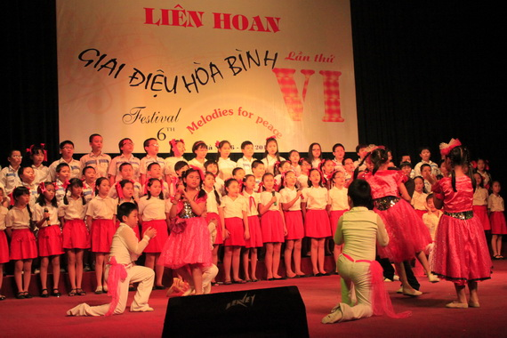
Liên hoan “ Giai điệu Hòa bình” tại Nhà hát Lớn Hà Nội

Slide 14

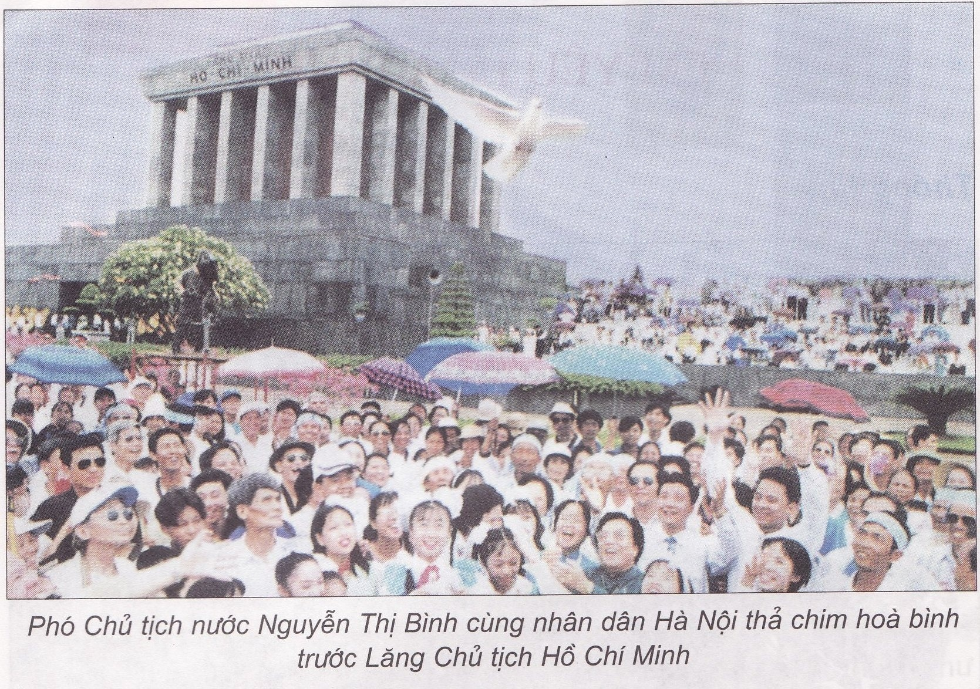
Thả chim hòa bình

Slide 15
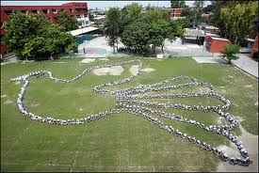
Xếp thành chim bồ câu
biểu tượng cho hòa bình

Slide 16
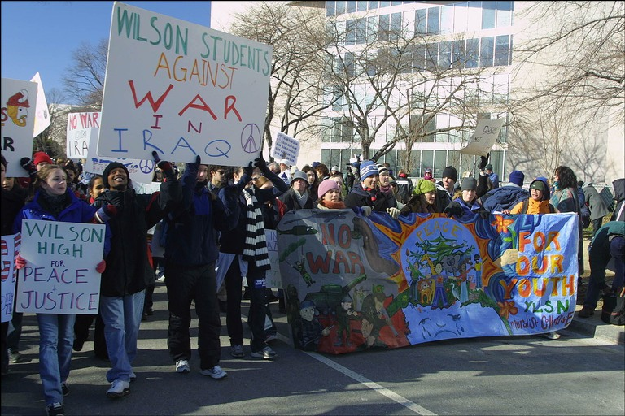
Sinh viên I-rắc biểu tình chống chiến tranh

Slide 17
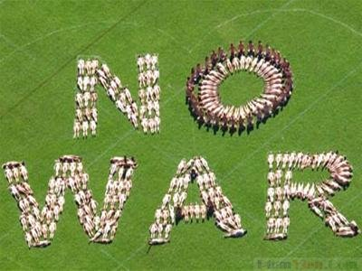
Biểu tình, xếp chữ để ủng hộ một thế giới hoà bình, không có chiến tranh

Slide 18

Thiếu nhi và nhân dân ta cũng như các nước đã tiến hành nhiều hoạt động để bảo vệ hòa bình, chống chiến tranh.

Slide 19


SỨ GIẢ HÒA BÌNH

Slide 20

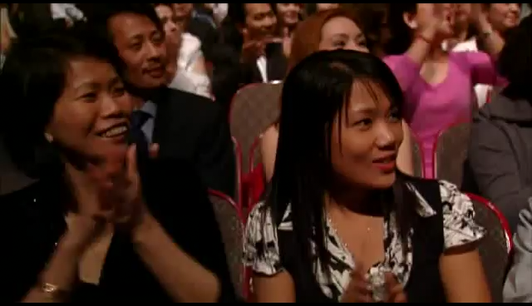

Slide 21
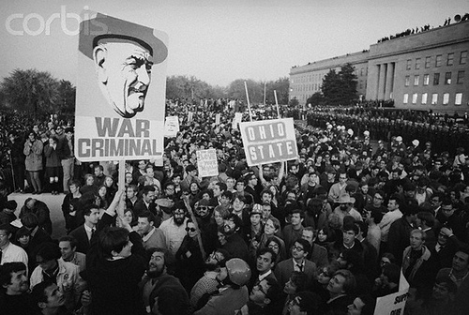
Người dân Mỹ phản đối cuộc chiến tranh Việt Nam

Slide 22
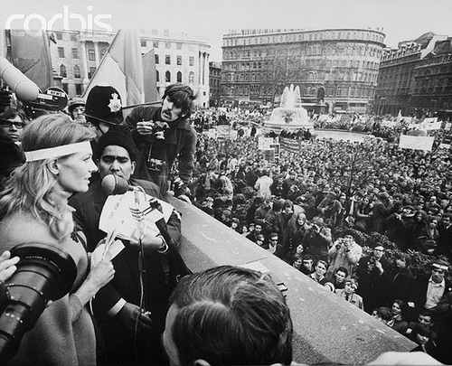
Nữ diễn viên xinh đẹp người Anh Vanessa Redgrave đang phát biểu trước 20.000 người biểu tình tại Quảng trường Trafalgar (London) phản đối cuộc chiến tranh Việt Namcủa đế quốc.

Slide 23
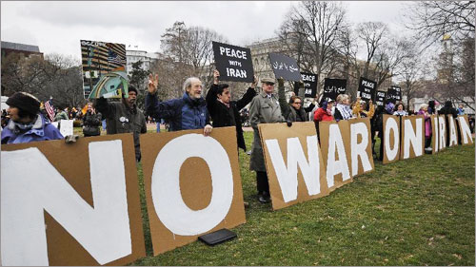
Người dân Mỹ phản đối cuộc chiến tranh Iran

Slide 24

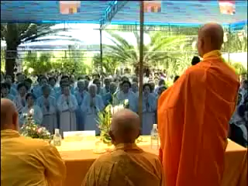
11 - 6 - 1963

Slide 25
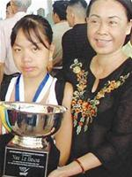
Một bé gái Việt Nam 12 tuổi đoạt giải
“Thơ vì hòa bình” quốc tế 2004
Hoàng Lê Quỳnh Như(sinh 20-1-1992)

Slide 26


Chúng ta tích cực tham gia
các hoạt động bảo vệ hòa bình,
chống chiến tranh do nhà trường,
địa phương tổ chức.

Slide 27
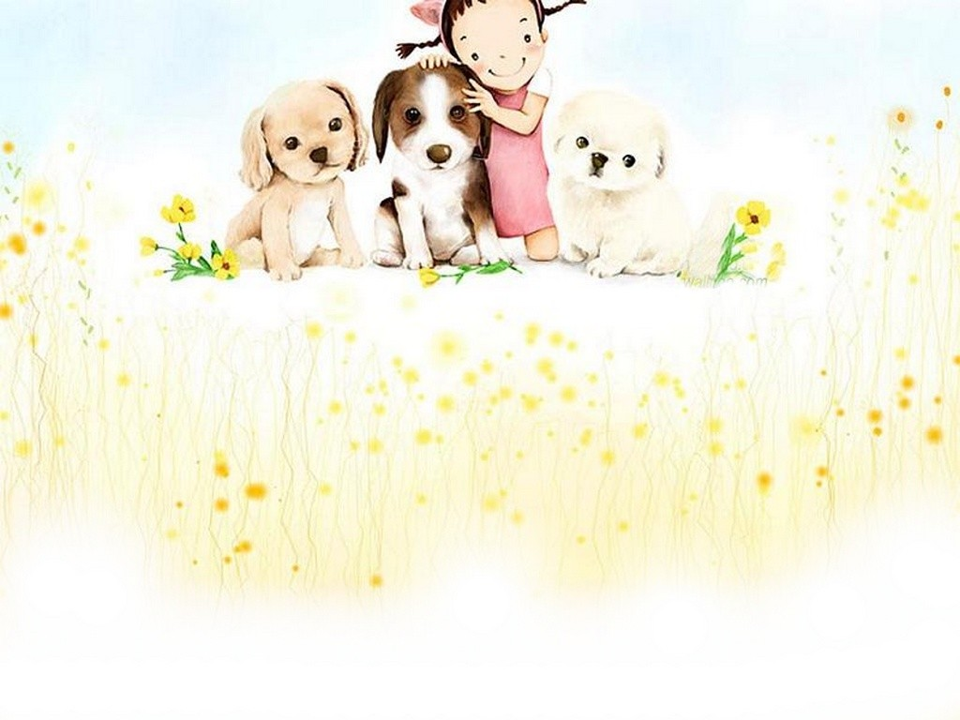
Những hành động, việc làm thể hiện lòng yêu hòa bình trong cuộc sống hằng ngày

Slide 28

Biết thương lượng, đối thoại để giải quyết mâu thuẫn.
Đoàn kết, hữu nghị với mọi người.
Biết quan tâm, chia sẻ nỗi đau của người khác.

Slide 29
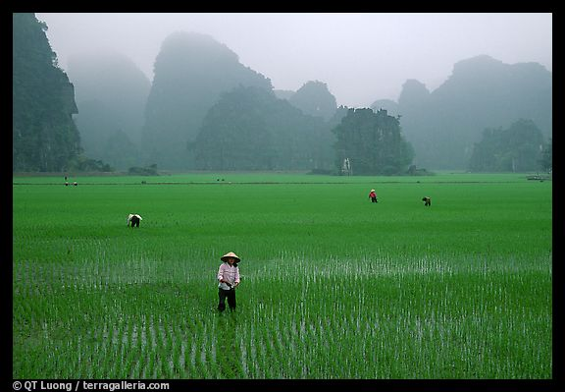
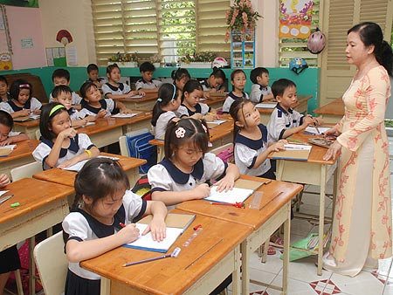

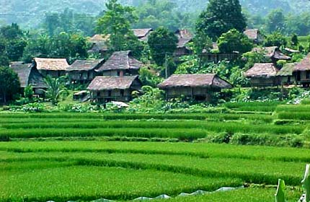
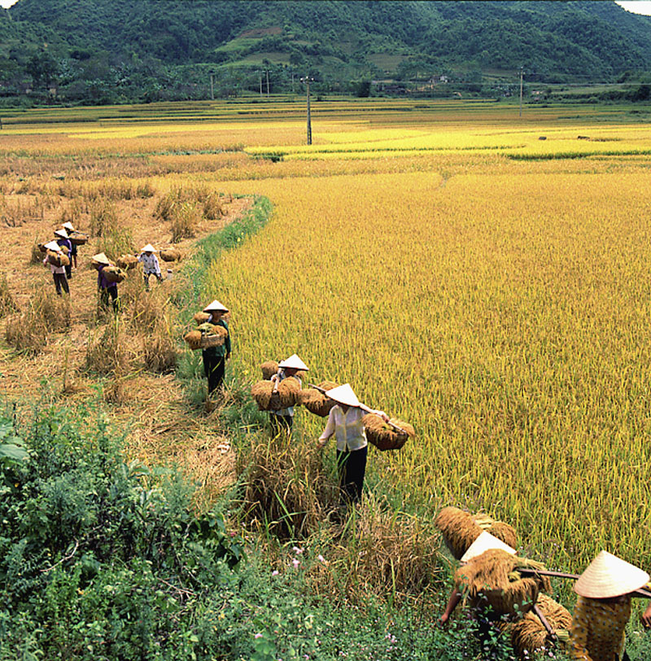
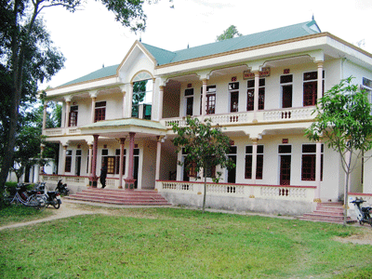
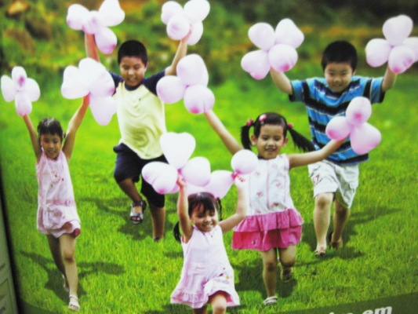
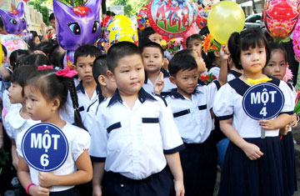
Điều kì diệu của hòa bình

Slide 30

Hòa bình mang lại cuộc sống ấm no, hạnh phúc cho trẻ em và mọi người. Song để có hòa bình, mỗi người chúng ta cần phải thể hiện tinh thần hòa bình trong cách sống và ứng xử hằng ngày; đồng thời cần tích cực tham gia các hoạt động để bảo vệ hòa bình, chống chiến tranh.

Slide 31
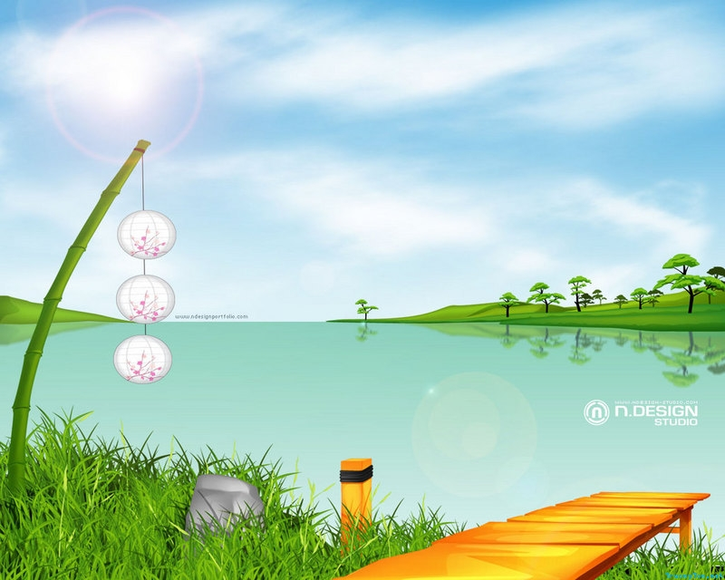



Chúc các em chăm ngoan
học tốt!

